Slide 1


ODM PUBLIC SCHOOL
SESSION :4
CLASS :II
SUBJECT : ODIA CHAPTER NAME : ନେଉଳର ଘର ତୋଳା
SUBTOPIC : ଉପକ୍ରମ , ପଠନ, ଅଭ୍ୟାସ -୧ , ୨

Slide 2
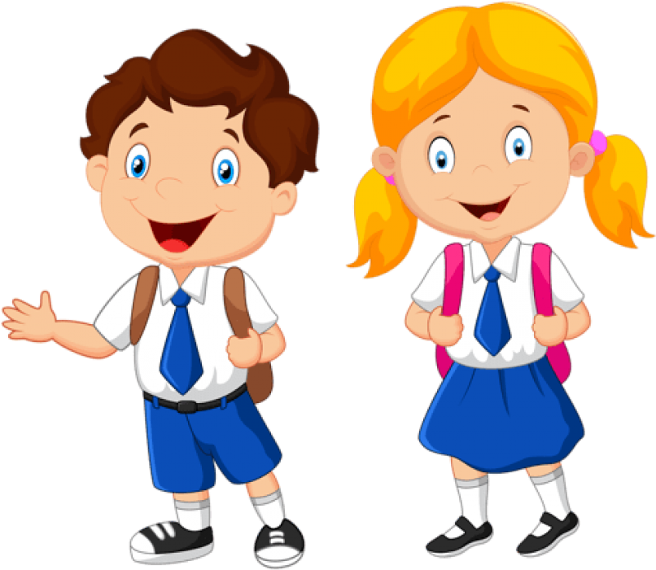
ଅଧ୍ୟୟନର ଉଦ୍ଦେଶ୍ୟ ;-
ପିଲାମାନଙ୍କର ପଠନ ଓ ଲିଖନ ଶୈଳୀର ଅଭିବୃଦ୍ଧି ଘଟାଇବା

Slide 3
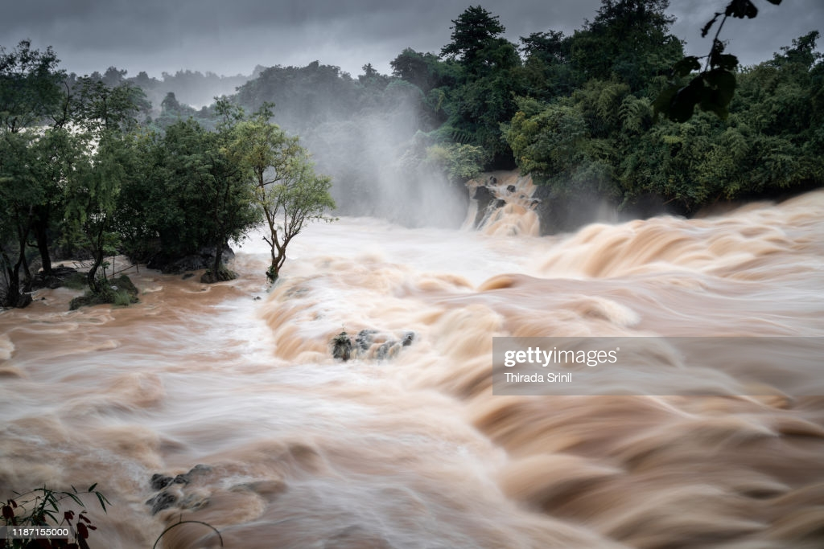
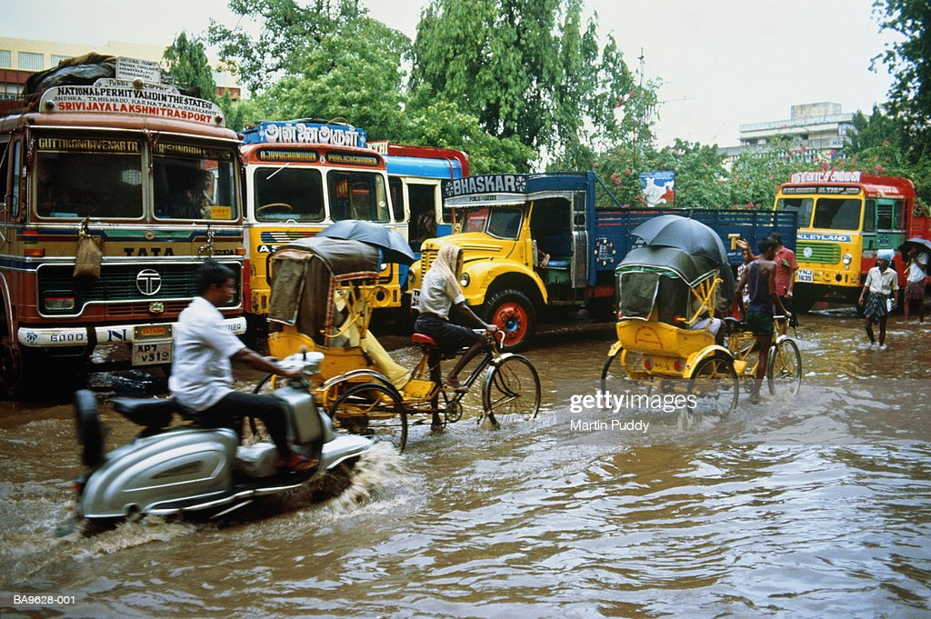
ନଈବଢିର ଦୃଶ୍ୟ

Slide 4
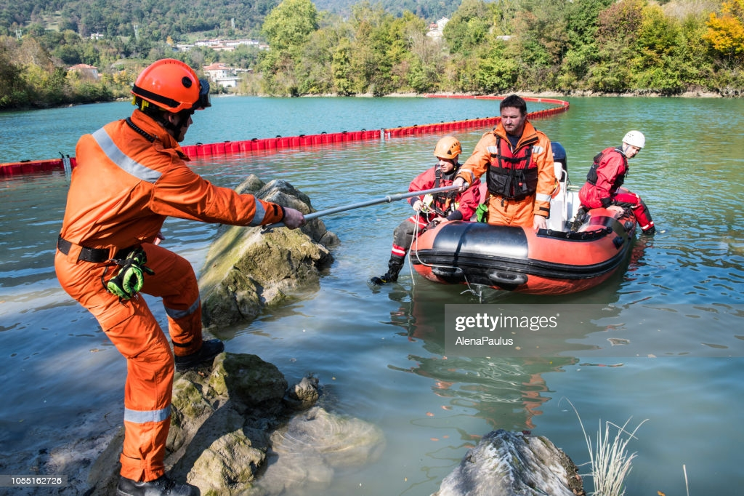

Slide 5
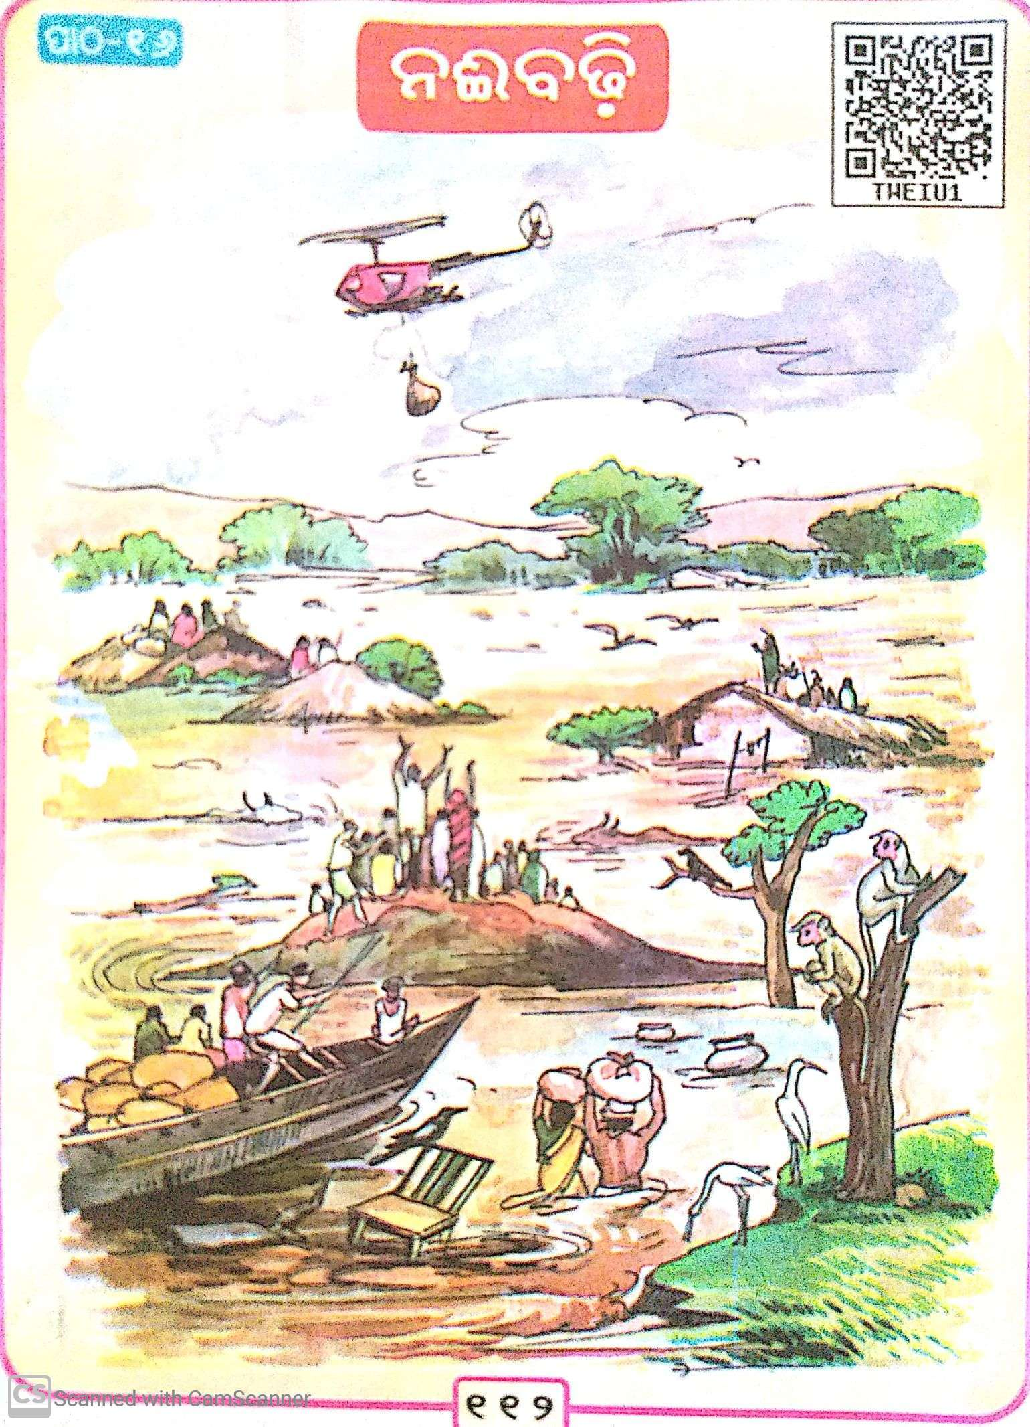

Slide 6
ସଂଖ୍ୟା ଲିଖନ
୧୧ ଏଗାର ୧୨ ବାର
୧୩ ତେର
୧୪ ଚଉଦ
୧୫ ପନ୍ଦର

Slide 7
୧୬ ଷୋହଳ
୧୭ ସତର
୧୮ ଅଠର
୧୯ ଉଣେଇଶ
୨୦ କୋଡିଏ

Slide 8
ସମାନ ଉଚ୍ଚାରଣ ଶବ୍ଦ
ଇଟା ଖଟା ,ଫଟା
ଆଈ ନଈ , ଗାଈ , ମାଈ ,ଧାଈ
ଝିଙ୍କ ଅଙ୍କ, ପଙ୍କ , ରଙ୍କ
ପଙ୍ଖା ଶଙ୍ଖା
ମାଙ୍କଡ କାଙ୍କଡ
ଲଙ୍କା ବଙ୍କା

Slide 9
ଗୃହକର୍ମ
ଶ୍ରେଣୀ କାର୍ଯ୍ୟଟିକୁ ଅଭ୍ୟାସ କର

Slide 10
ଲବ୍ଧ ଜ୍ଞାନର ଫଳାଫଳ
ପିଲାମାନଙ୍କର ପଠନ ,ଶ୍ରବଣ ଓ କଥନ ଶୈଳୀର ଅଭିବୃଦ୍ଧି ଘଟିବ |

Slide 11

THANKING YOU
ODM EDUCATIONAL GROUP

